Slide 1
Kwart-voor-sewe-lelie (7)
Bladsy 151-170

Slide 2
Bladsy 151
Bettie wys dat sy ‘n sterk vrou is in dié opsig dat sy die volgende van Iris se familie sê:
* Johanna – Het julle ‘n huishoudster? (impliseer dat die huismense lui is!)
* Ma – Vir sulke hulpelose vrouens is daar in hierdie moderne tye nie plek nie. (impliseer dat ‘n vrou haar plek moet vol staan!)
* Elsa – Het sy haar laat steriliseer? Terwyl sy jonk en vrugbaar was? (impliseer dat Elsa nie waardeer wat sy het nie t.o.v Bettie wat onvrugbaar is)

Slide 3
Bladsy 151 (vervolg)
* Kara – Waarom is hulle nie getroud nie? Is hy ook soos een van die mans soos Brian? (impliseer Bettie se eie status as ongetroud en sy wil baie graag met Brian trou!)
* Dokter Anders, Frederik en Dora het haar ook nie geamuseer nie.
* DIE ENGEL was ‘n kolskoot! Dit het Bettie laat lag!! Sy lag nie maklik nie, want in vergelyking met Iris se lewe is Bettie s’n ‘n DISSONANTE GEMORS!!!!

Slide 4
Bladsy 152-154
Iris help die kinders om die kerstafel te dek.
Brian vertel van sy 2 broers: ‘n Advokaat en ‘n Meubelmaker (soos Jonsie), asook van sy vorige vrou – ‘n Apteker.
Peter het aan Iris vertel dat Brian nie ‘n baie suksesvolle ingenieur is nie, want hy is lui, slaap laat en wil net vakansie hou – so het hy baie kontrakte verloor.
Almal het gaan stap in die sneeu, behalwe Bettie wat na die kos gekyk het.

Slide 5
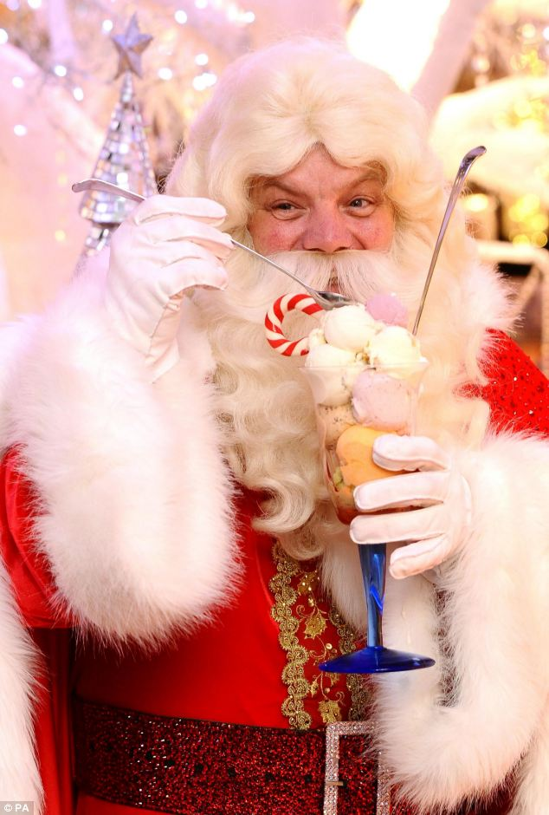
Bladsy 155-158
NBBB!!! Brian bly geduldig met Bettie, al tree sy eienaardig en aggressief op, want hy is tog lief vir haar!
Brian komplimenteer Bettie op haar voorkoms, maar Bettie het weer te veel wyn gedrink en sê: VANAAND IS DIE AAND!!
Almal geniet ‘n lekker kersete en later is Brian kersvader wat geskenke uitdeel.

Slide 6
Bladsy 158(vervolg)
Brian sê: “ Ek sal ook bly wees as my kaktus blom.”
Bettie sê: “Jy gee dit te veel water!”
WAT IS DIE GEïMPLISEERDE BETEKENIS VAN DIÉ WOORDE?

Slide 7
Bladsy 159
Bettie trek haar vingers deur haar hare en lyk toe soos ‘n grys bosloerie (vergelyking – die betekenis daarvan? Bettie is onaantreklik!)

Slide 8
Bladsy 159(vervolg) - 161
Bettie sê dat haar lewe geen sin het nie en dat sy dink dat sy ‘n einde daaraan moet maak.
Brian en Peter steur hulle nie meer aan haar dreigemente nie, want sy doen dit altyd as sy te veel wyn gedrink het. Die vorige keer wou sy van ‘n waterval afspring.
Iris sê dat sy nie van Bettie ‘n Greta kon maak nie, want sy was nie WAARDIG genoeg nie. As haar karakters gepraat het, het ander geluister en gereageer!

Slide 9
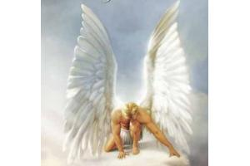
Bladsy 161(vervolg)
Iris se onmiddellike probleem was EDUARD en PETER, want die twee was besig om te oorvleuel.
Iris gee toe dat Eduard ‘n ADOLESSENTE SKIM is, Peter WERKLIKHEID is en die Engel ÊRENS TUSSEN DIE TWEE INPAS!

Slide 10
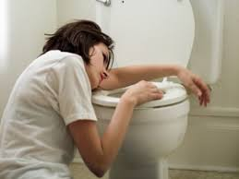
Bladsy 162 - 164
Die engel het Iris wakker gemaak om haar te waarsku dat daar fout met Bettie is.
Bettie is besig om op te gooi en gee voor dat sy gif gedrink het. HOEKOM? (Sy soek nogsteeds bejammering en hou daarvan om melodrama te veroorsaak!)
Iris maak vir Peter en Brian wakker om Bettie hospitaal toe te vat.

Slide 11
Bladsy 165-169
Iris help vir Peter om die motor uit die sneeu te kry, maar sonder sukses. In die proses breek sy haar enkel! PETER LUISTER NIE NA HAAR NIE EN SY MOET HAARSELF 7 KEER HERHAAL DEUR TE SÊ IETS HET KLIEKS GEMAAK!!

Slide 12
Bladsy 170
Peter sny Iris se stewel af en sien so dat Iris nie aangesit het nie. (Hoekom het Peter nie die eerste keer geluister toe Iris met hom gepraat het nie?)
Bettie wens almal om vieruur die oggend gelukkige Kersfees. Waarom is dit ironiese woorde?
Bettie kan nie verstaan waarom Iris-hulle almal wakker is en daar sit nie.
...END...

